Slide 1

Technologický postup
Číslo projektu | CZ.1.07/1.5.00/34.0479
Číslo materiálu | VY_32_INOVACE_SARKA_HAMPLOVA_KOSMETICKA_MASAZ_TECHNOLOGICKY_POSTUP_11
Název školy | Střední škola služeb, obchodu a gastronomie Hradec Králové
Ročník | 2.
Vzdělávací oblast | Odborný výcvik
Vzdělávací obor | Kosmetické služby (kosmetička)
Tematický okruh | Kosmetická masáž obličeje, dekoltu a mikromasáž
Téma | Technologický postup masáže dekoltu a obličeje
Jméno autora | Mgr. Šárka Hamplová
Vytvořeno dne | 20. 08. 2012
Metodický popis (anotace) | Prezentace vytvořená v programu MS Powerpoint seznamuje žáky s technologickým postupem masáže dekoltu a obličeje. Dále seznamuje s technikou, časovou délkou a jednotlivými fázemi. Vyučující může využít konkrétní snímky dle aktuální potřeby.

Slide 2
TECHNOLOGICKÝ POSTUP MASÁŽE DEKOLTU A OBLIČEJE
Předmět: Odborný výcvik
Ročník: KO 2
Šárka Hamplová

Slide 3
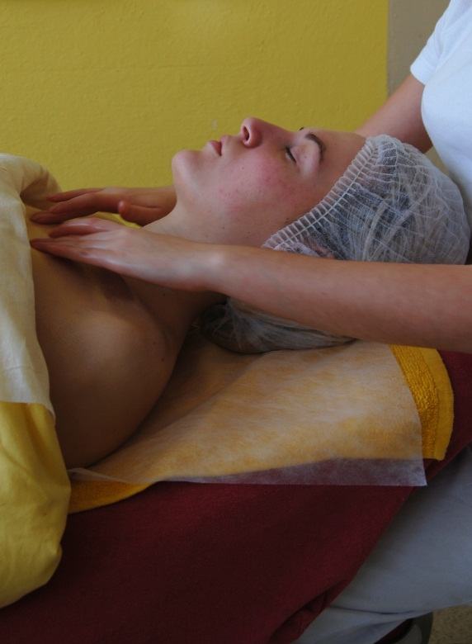
Masáž dekoltu
Délka trvání: 7 – 10min.
intenzita je silnější než při masáži obličeje
Fáze: 10 fází a 10 tahů
obr.1

Slide 4
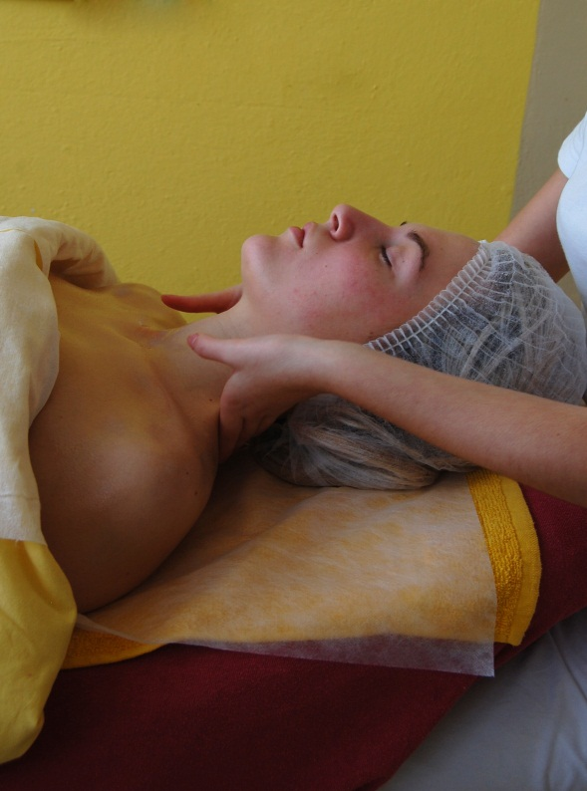
Masáž dekoltu
mezi jednotlivými fázemi vkládáme masáž TRAPÉZOVÝCH SVALŮ (pomocí palců)
obr.2

Slide 5
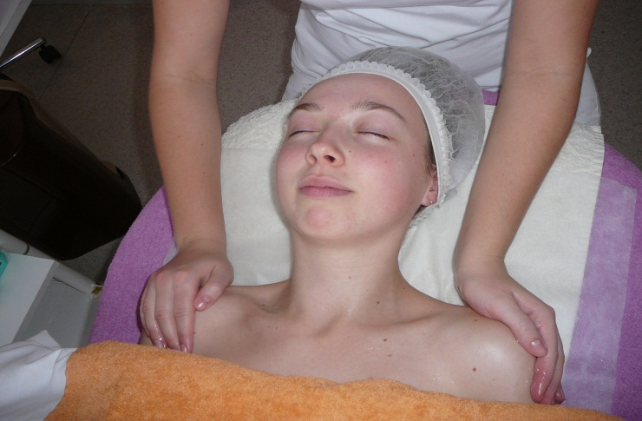
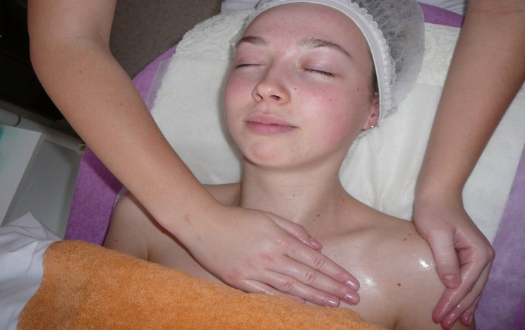
Masáž dekoltu – technologický postup
Fáze:
1. ROZTÍRÁNÍ KRÉMU
obr.3
2. HLAZENÍ obr.4

Slide 6
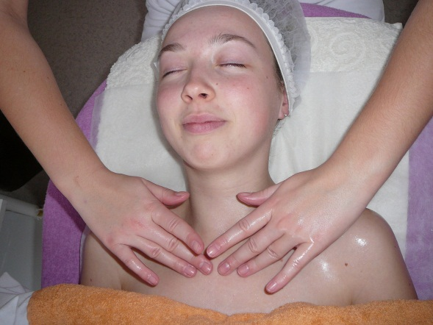
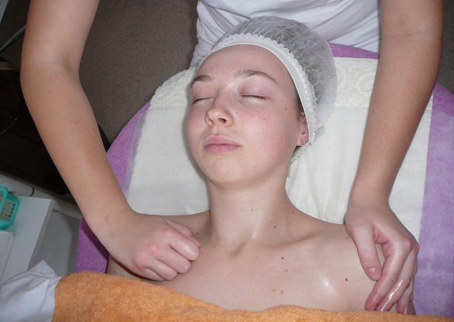
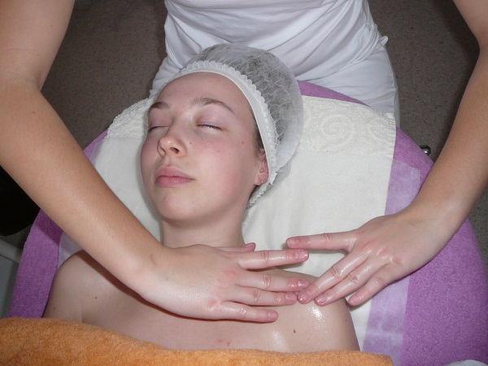
Masáž dekoltu – technologický postup
3. KROUŽENÍ
obr.5
4. HNĚTENÍ
obr.6
5. TŘENÍ
obr.7

Slide 7
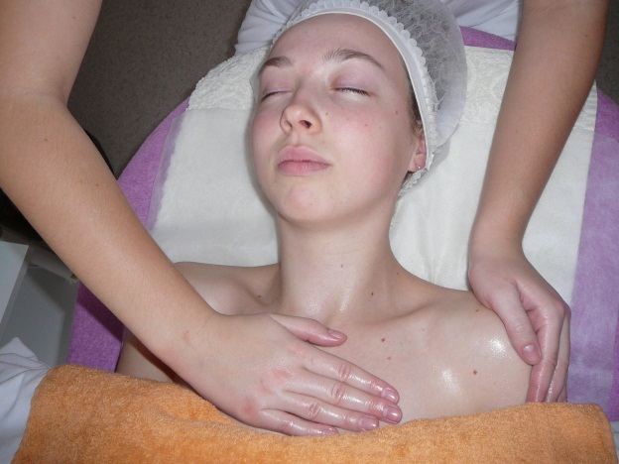
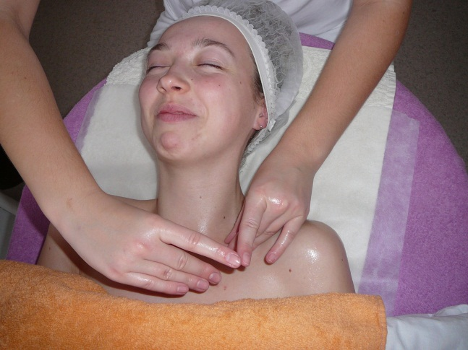
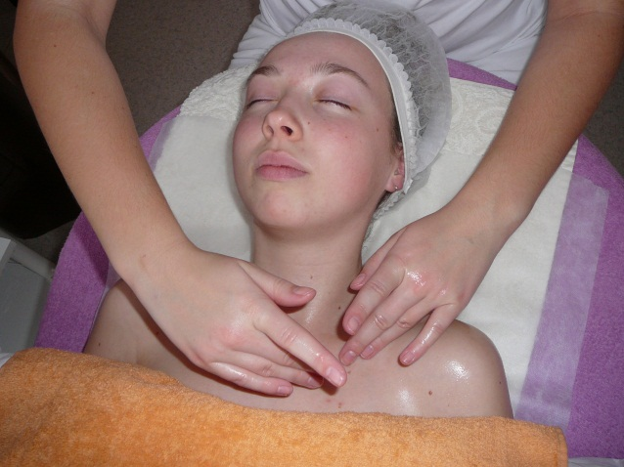
Masáž dekoltu – technologický postup
6. VLNĚNÍ
obr.8
7. POŠTIPY obr.9
8. POKLEPY
obr.10

Slide 8
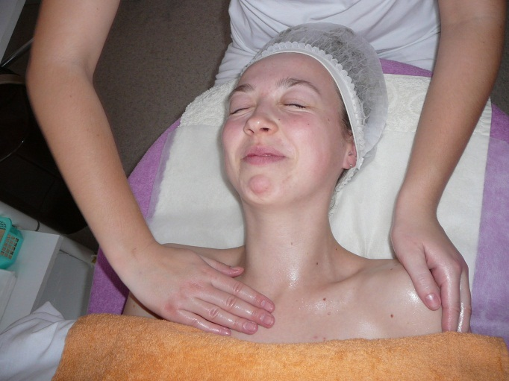
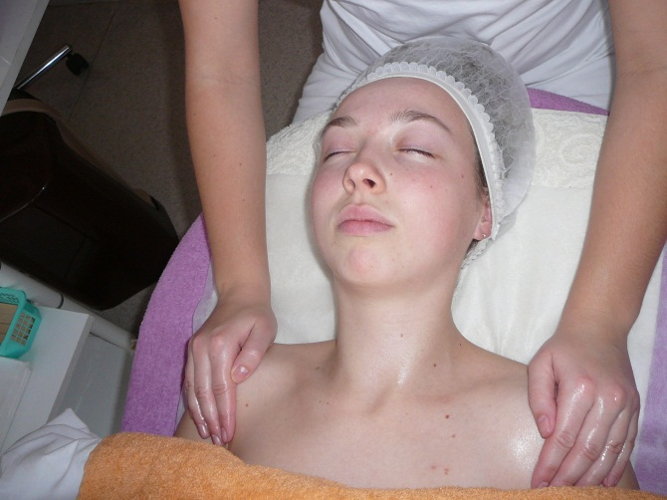
Masáž dekoltu – technologický postup
9. VIBRACE – povrchová
obr.11
10. UKLIDNĚNÍ
obr.12

Slide 9
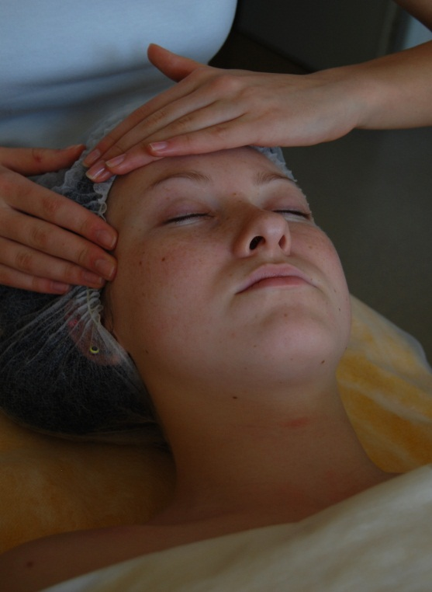
Masáž obličeje
Délka trvání: 15 – 20min.
masážní tahy musí vést zdola nahoru a od středu do stran
obr.13

Slide 10
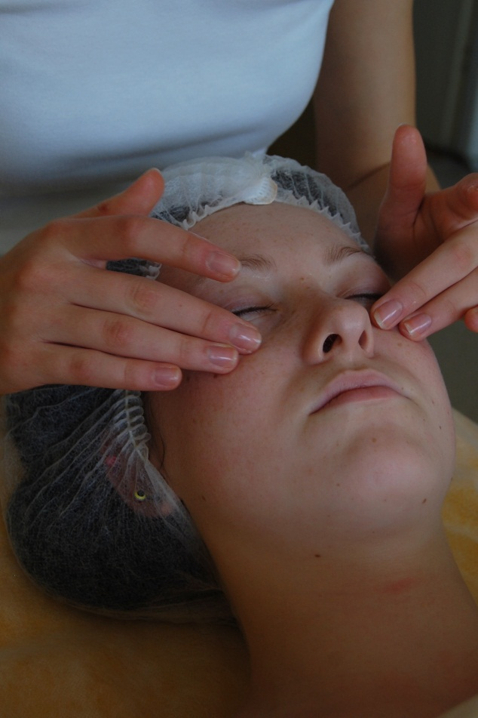
Masáž obličeje
každá fáze má určitý fyziologický význam
Fáze: 10 fází a 24 tahů
obr.14

Slide 11
Masáž obličeje
Fáze:
1. ROZTÍRÁNÍ KRÉMU 6. VLNĚNÍ
2. HLAZENÍ 7. POŠTIPY
3. KROUŽENÍ 8. POKLEPY
4. HNĚTENÍ 9. VIBRACE – hluboká/povrchová
5. TŘENÍ 10. UKLIDNĚNÍ

Slide 12
Použité zdroje
Použité obrázky
Obrázky 1 – 14 jsou z vlastních zdrojů autora
Pokud není uvedeno jinak, použitý materiál je z vlastních zdrojů autora

